Slide 1
MITIGATION OF BUSINESS RISK
Dr. Leoš Šafár, MSc
TUKE, Košice 2021

Slide 2
Prečo to riešime?​
Všadeprítomné riziko​
Sme toho súčasťou​
Rôzne typy rizík​
Ako sa pripraviť?​

Slide 3
Riziko vs Neistota​
Risk: ako sa rozhodovať ak poznáme všetky relevantné alternatívy, dôsledky a pravdepodobnosti – vyžaduje štatistický prístup (štandardne kvantifikované pomocou rozptylu a smerodajnej odchýlky)​
Uncertainty: ako sa rozhodovať ak nepoznáme všetky relevantné alternatívy, dôsledky a pravdepodobnosti – vyžaduje intuíciu.​

Slide 4
Formy rizík​

Slide 5
Typy rizika (z investičného pohľadu)​​
Systematické riziko, známe tiež ako nediverzifikovateľné alebo trhové riziko, je riziko, ktoré ovplyvňuje celý trh alebo ekonomiku​
nedá sa mu vyhnúť a je neoddeliteľnou súčasťou celkového trhu. Je nediverzifikovateľná, pretože zahŕňa rizikové faktory, ktoré sú súčasťou trhu a ovplyvňujú trh ako celok. Medzi príklady faktorov, ktoré predstavujú systematické riziko, patria úrokové sadzby, inflácia, hospodárske cykly, politická neistota a rozsiahle prírodné katastrofy. Tieto udalosti ovplyvňujú celý trh a neexistuje žiadny spôsob, ako sa im vyhnúť. Systematické riziko možno zväčšiť výberom alebo použitím pákového efektu, alebo ho možno znížiť zahrnutím cenných papierov, ktoré majú nízku koreláciu s portfóliom, za predpokladu, že už nie sú súčasťou portfólia.​
Nesystematické riziko je riziko, ktoré sa týka jednej spoločnosti alebo odvetvia a je známe aj ako špecifické pre spoločnosť, špecifické pre dané odvetvie, diverzifikované alebo idiosynkratické riziko.​
miestne alebo obmedzené na konkrétne aktívum alebo priemysel, ktoré nemusia ovplyvňovať aktíva mimo tejto triedy aktív. Medzi príklady nesystematického rizika môže patriť zlyhanie uvedenia lieku na trh alebo havária lietadla. Všetky tieto udalosti budú mať priamy vplyv na ich príslušné spoločnosti a možno aj na priemyselné odvetvia, ale nemajú žiadny vplyv na aktíva, ktoré sú od týchto priemyselných odvetví vzdialené. Investori sa môžu vyhnúť nesystematickému riziku diverzifikáciou vytvorením portfólia aktív, ktoré navzájom veľmi nesúvisia​

Slide 6
Nefinančné riziká​
Settlement risk​
Legal risk​
Compliance risk​
Regulatory risk, accounting risk, and tax risk​
Model risk​
Operational risk​

Slide 7
Finančné riziká​
Market risk je riziko, ktoré vyplýva z pohybu úrokových sadzieb, cien akcií, výmenných kurzov a cien komodít. ​
Credit risk je riziko straty, ak jedna strana nezaplatí čiastku, ktorú dlží voči inej strane, napríklad za dlhopis, pôžičku alebo derivát. ​
Liquidity risk je riziko významnej úpravy ocenenia smerom nadol pri predaji finančného majetku.​​

Slide 8
Market risk​
Interest rate risk​
Rast úrokových sadzieb -> pokles cien dlhopisov & nižšie valuácie rizikových aktív & vyššie náklady financovania​
FX risk

Slide 9
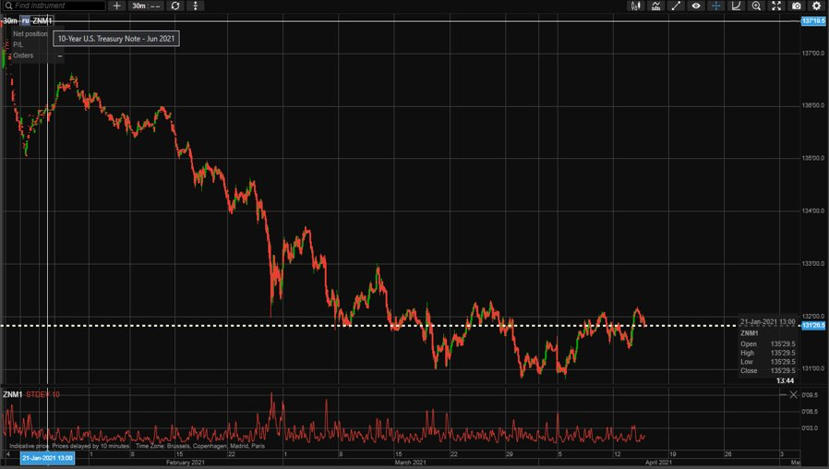

Slide 10
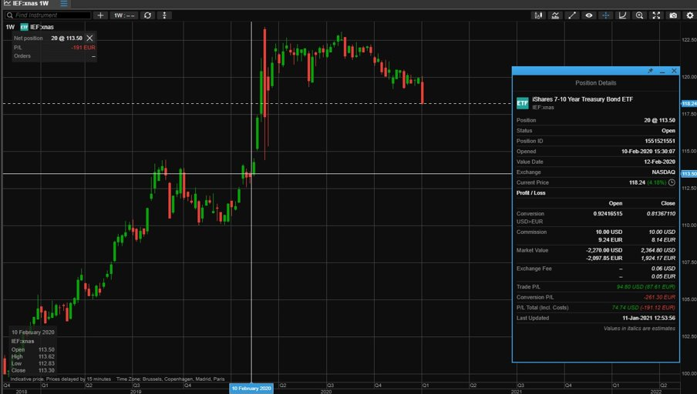
FX risk !!!

Slide 11
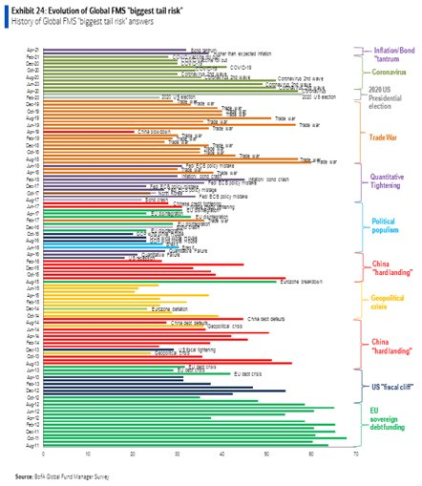
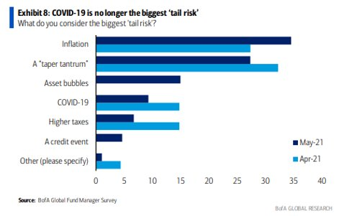
Tail risk​

Slide 12
Risk vs BETA 𝛽​
beta je miera citlivosti výnosnosti aktíva na trh ako celok a počíta sa ako kovariancia výnosnosti aktíva „i“ a výnosnosti trhu ako celku vydelená rozptylom trhovej výnosnosti; ​
tento výraz je ekvivalentom produktu korelácie aktíva s trhom s pomerom štandardných odchýlok návratnosti (t. j. pomer štandardnej odchýlky aktíva k trhovému)​
​beta zachytáva systematické riziko aktíva alebo časť rizika aktíva, ktorú nemožno diverzifikáciou vylúčiť. Rozptyly a korelácie požadované pre výpočet bety sú zvyčajne získané z historických výnosností.​

Slide 13
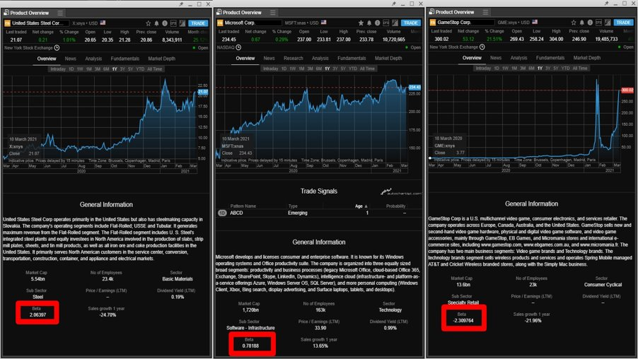

Slide 14
Risk management​
Veľa výpočtov, snaha obsiahnuť dostupné informácie​
Analýza scenárov​
Forward, Futures, dobré zmluvy​
Odhad budúceho vývoja? = alchýmia​
All in? Nie u veľkých hráčov...​

Slide 15
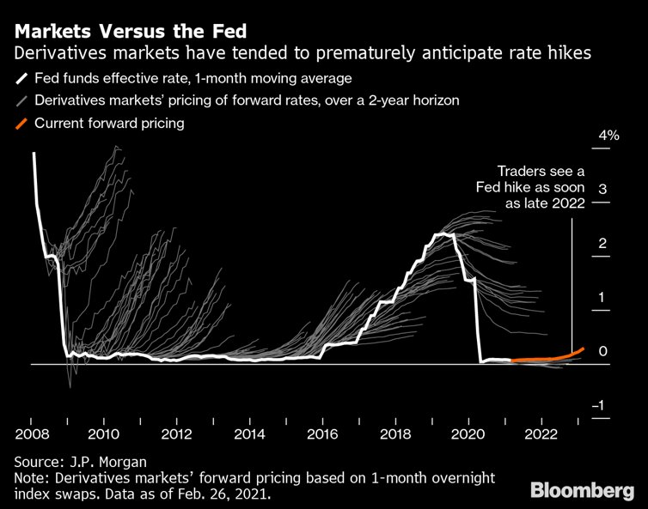

Slide 16
ĎAKUJEM ZA POZORNOSŤ!​
OTÁZKY?

